Slide 1
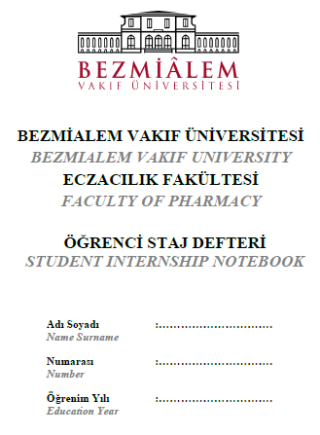
Her öğrenciye ait yalnızca 1 adet staj defteri verilir.
Bütün stajlar için bu defter kullanılacaktır.
Staj I-V içeriğinin hepsi bu defterde yer alacaktır. Staj defteri doldururken buna dikkat edilmelidir.
Giriş yılı yazılacak

Slide 2
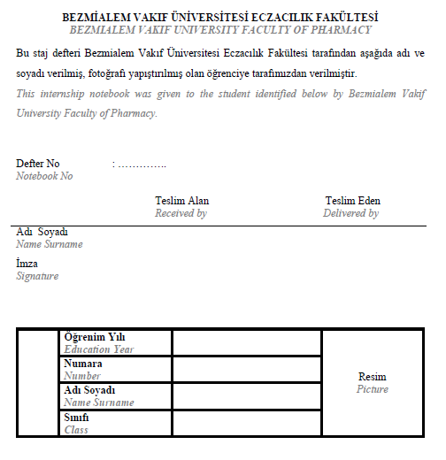
BOŞ BIRAKILACAK
BOŞ BIRAKILACAK
Öğrencinin Adı Soyadı
İmzası
Giriş yılı yazılacak

Slide 3
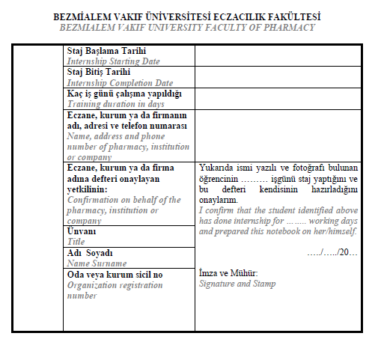
STAJ I-20 iş günü
STAJ II- 30 iş günü
STAJ III-20 iş günü
STAJ IV-35 iş günü
STAJ V-35 iş günü
Sorumlu olan kişi eczacı doldurması gerekiyor.

Slide 4
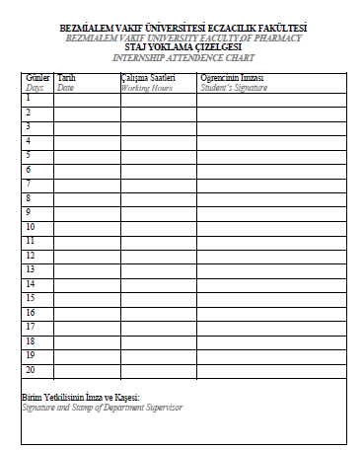
Çalışma saatleri aralık olarak belirtilmelidir. Günlük minimum 8 saat olmalıdır. Örn: 09.00-17.00
Stajlar 20,30 ve 35 günlük olduğundan ve bu kısmın tamamı 60 günlük bir çizelge olduğundan fazla olan kısmı boş kacaktır. Fakat boş kalan kısımlar olsa bile stajyer sorumlusunun boş kalan sayfaların altında kısmı imzalaması gerekir.

Slide 5
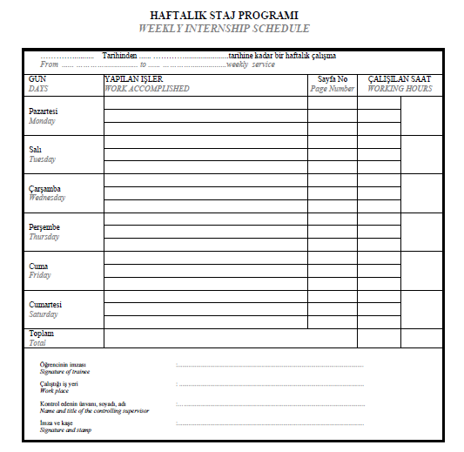
O gün yapılan işler birer cümlelik özet halinde yazılacaktır. İlerleyen sayfalarda detaylı açıklanacaktır.
09.00-17.00
8 saat
Yapılan işlerin detaylı olarak anlatıldığı sayfanın sayfa no’su yazılacaktır.
Eczacının bu kısmı doldurup, imza ve kaşe atması gerekiyor.

Slide 6
Haftalık staj programı kısmı staj defterlerinde her ayrı staj için toplam 4 sayfadan oluşmaktadır. Fakat 30 ve 35 günlük yapılması gereken stajlarda vardır. Bu stajlar için eksik olan bu sayfaların fotokopisi çektirilip, bunların doldurulup, imza attırılıp defter ile birlikte teslim edilmesi gerekmektedir.
Staj defterleri resmi bir belgedir. Resmi belgelerden sayfa koparılmaz. Bu yüzden eksik sayfaları arka sayfalardan koparıp ekleme yapmayın, fotokopi çektirerek eksik sayfaları tamamlayın.

Slide 7
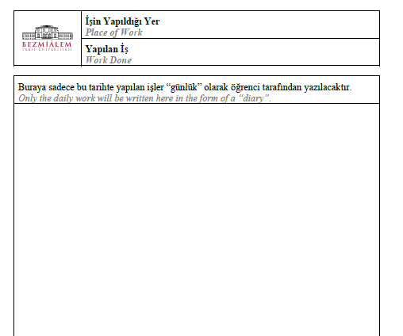
Stajın yapıldığı yerin adı yazılacak
Staj günü yapılan işler bu sayfada detaylı olarak anlatılır.
Bu sayfaya stajın tek bir günü yazılmaz. Bu sayfadan her bir staj için toplam 10 sayfa ayrılmıştır. Bir sayfada 2,3,4 gerekirse 5 gün birden yazılabilir.

Slide 8
20
05.07.2021 Pazartesi
Bu ikisi farklı olabilir
20
O gün yapılan işin yazıldığı sayfa numarası
06.07.2021 Salı
21
Bu kısımla aynı olmalıdır.
07.07.2021Çarşamba

Slide 9
Staj defterleri dönem başlarında fakülte sekreterliği tarafından belirtilen tarihlerde sekreterliğe teslim edilir, kontrolleri staj komisyonu tarafından yapıldıktan sonra belirtilen tarihlerde öğrenci tarafından geri alınır.
Staj defteri öğrencinin sorumluluğundadır. Defterlerinin kaybedilmemesi gerekir.
Staj defterlerinin kaybedilmesi durumunda yeni alınan staj defterlerinin yapılan stajların en başından itibaren tümünün tekrardan doldurulması gerekir.

